Slide 1
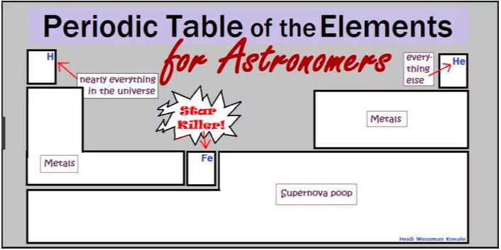

Slide 2
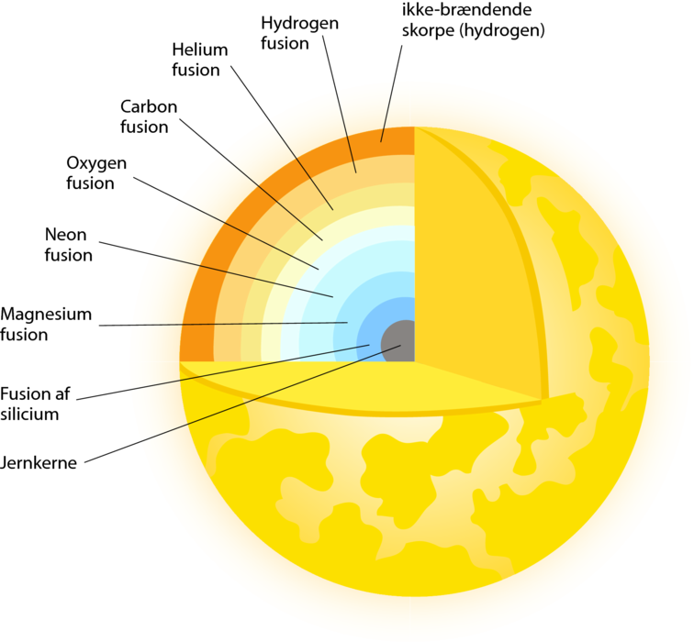
Kernesyntese i stjerner
Lette grundstoffer fusionerer til tunge grundstoffer
  Hydrogen til Helium
  Helium til Carbon
  Carbon til Oxygen
  Oxygen til Neon
  Neon til Magnesium
  Magnesium til Silicium
  Silicium til Jern
Hvad så nu?

Slide 3
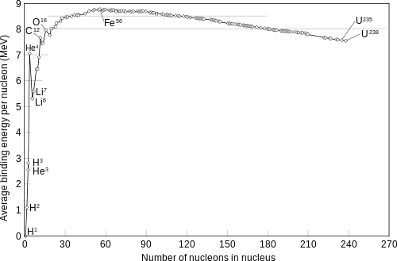

Slide 4
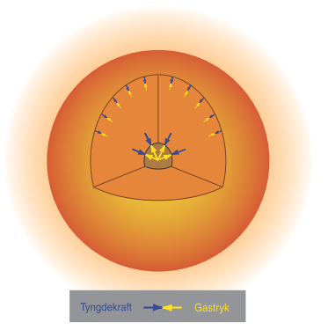
Stjernen kollapser
Ikke længere ligevægt
  Alle lagene kollapser samtidigt
KÆMPE tryk i kernen!
Danner neutroner

Slide 5
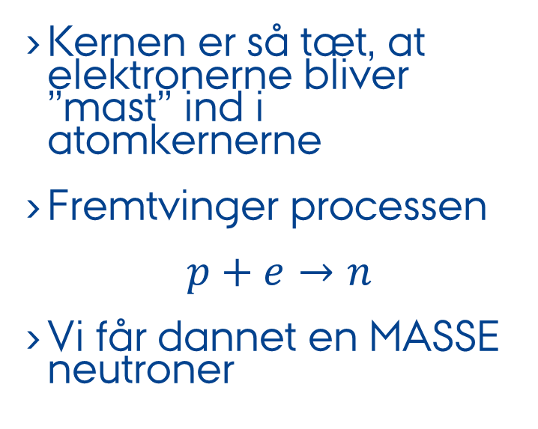
Neutronkernen
Kernen er så tæt, at elektronerne bliver ”mast” ind i atomkernerne
Fremtvinger processen
$$p+e→n$$
Vi får dannet en MASSE neutroner

Slide 6
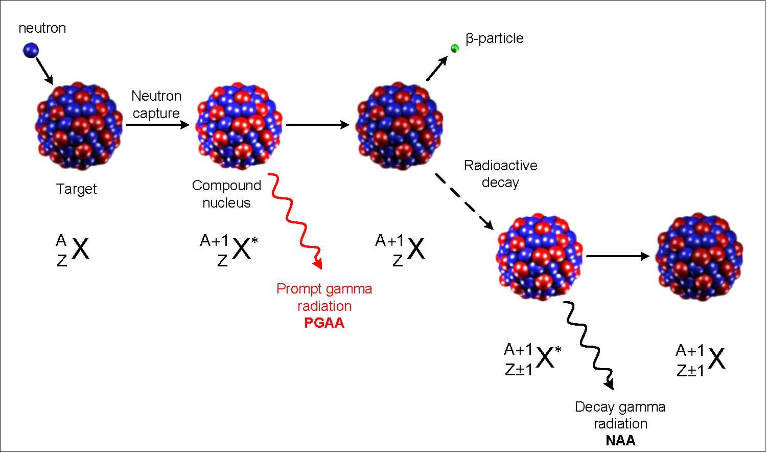
Neutronindfangning

Slide 7

Kernesyntese i Super Novaer
Neutronindfangning
  Beta-henfald
Danner tungere grundstoffer
Afhænger af neutronfluxen
  Hvor mange neutroner kan indfanges, inden kernen henfalder

Slide 8
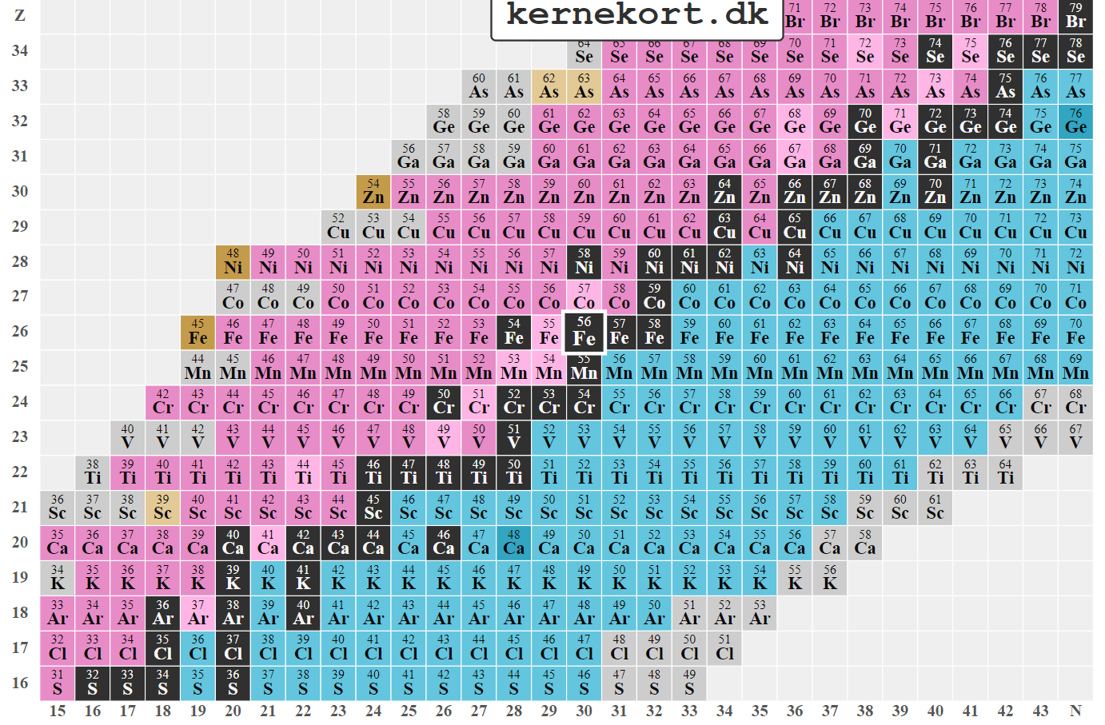

Slide 9
Diskussionsspørgsmål i grupper
Hvad bestod Universet af umiddelbart efter Big Bang?
Hvordan dannes grundstoffer op til jern?
Hvorfor er det umiddelbart et problem at få dannet grundstoffer med et atomnummer højere end 26?
Hvordan dannes så de tungeste grundstoffer?
Forklar hvorfor ældre generationer af stjerner i gennemsnit består af lette grundstoffer end nyere generationer.

